Slide 1

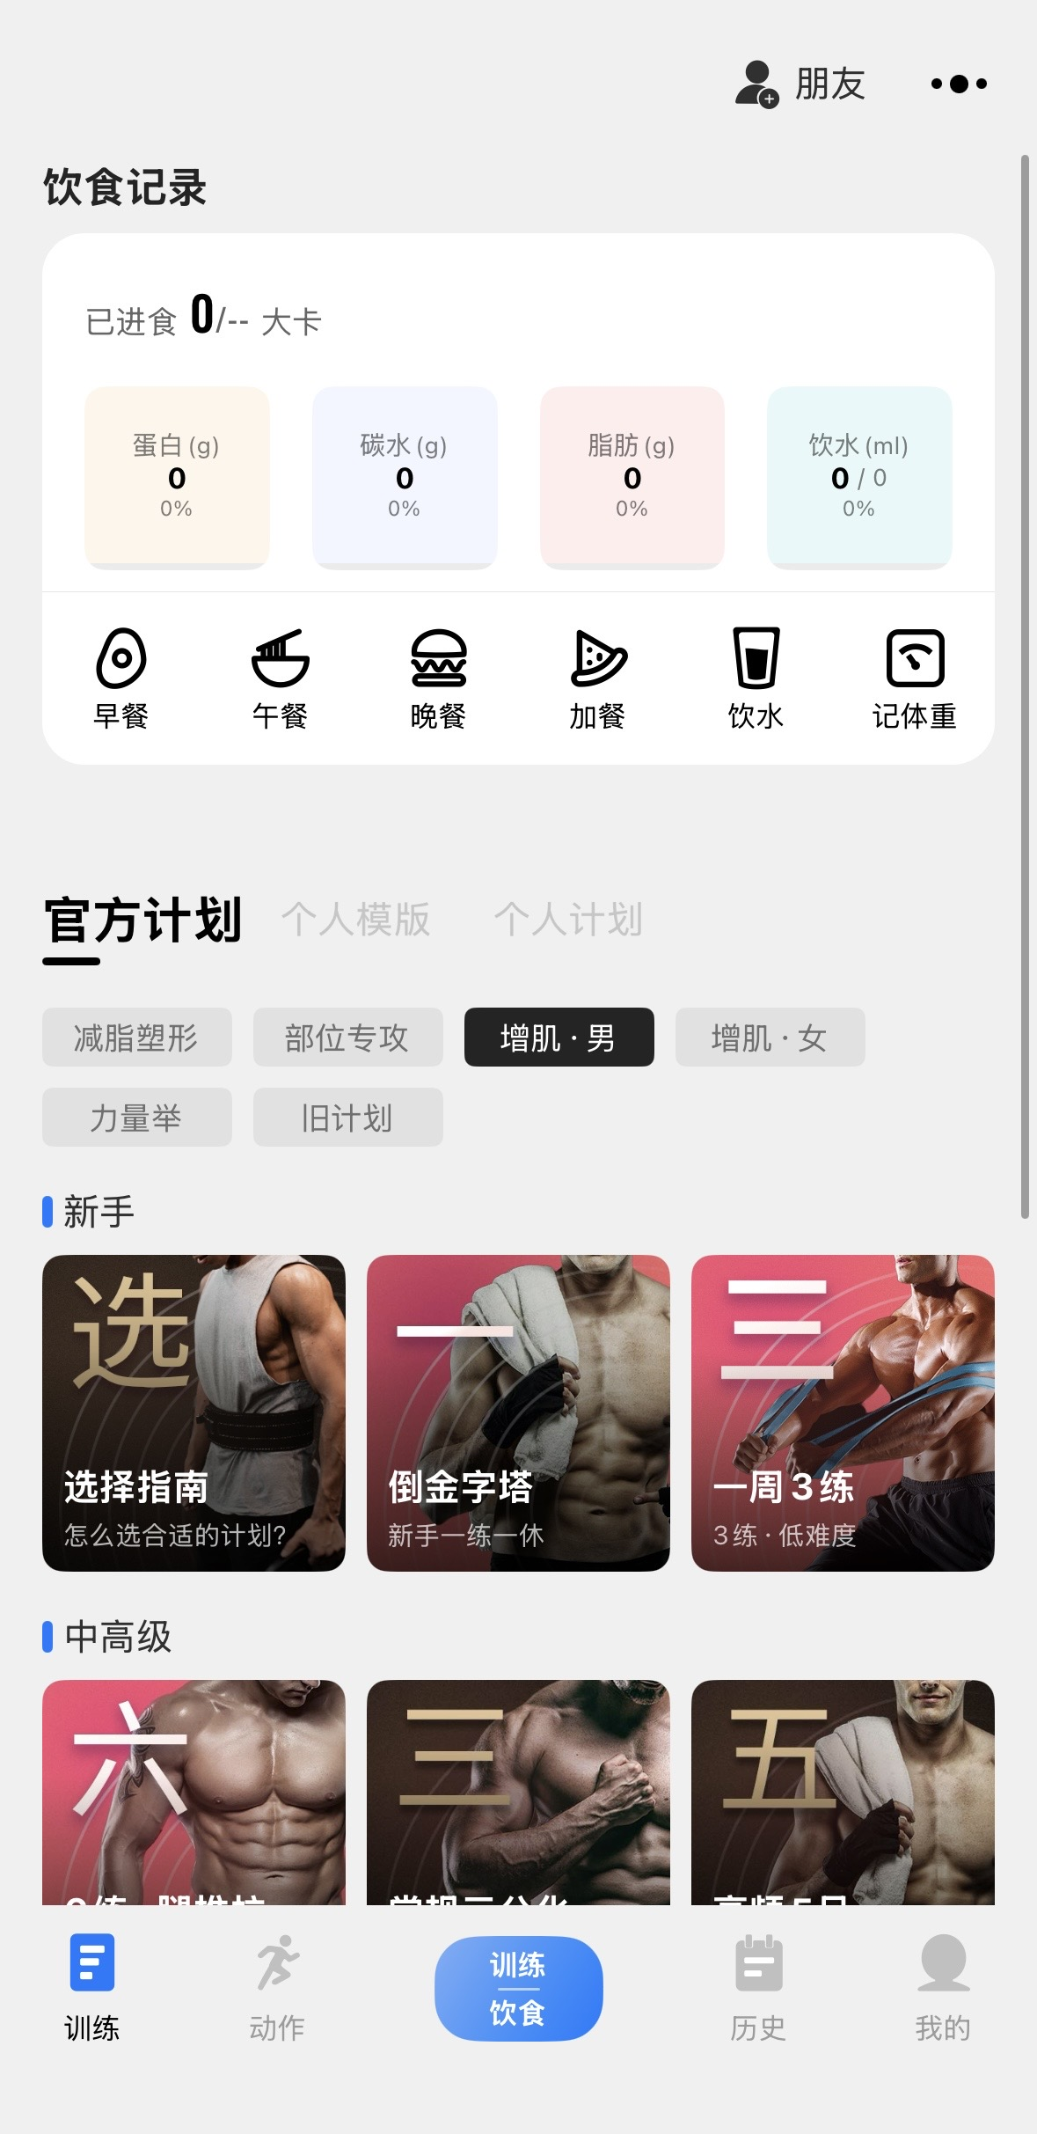
TrainTrack：
一站式健身App
汇报人：赖国盟、朱静远、黄旭琨、温家誉
汇报时间：2025/10/22

Slide 2
CONTENT
1.
3.
产品简介
市场纵深洞察
2.
4.
独特产品定义
目标用户与全域营销策略

Slide 3



01
产品简介

Slide 4

TrainTrack App Overview
一款综合性健身App
1
整合训练记录
2
个性化计划
3
动作指导
4
社交分享
5
营养建议
6
社区互动

Slide 5
02
独特产品定义

Slide 6
从工具到生态：TrainTrack 一体化定位
不止于记录，更是融合 训练、营养、社交 三大高频场景的超级入口
数据记录
营养
内容社区
全面记录训练数据，构建个人专属数据库
智能分析数据，生成营养方案
分享成果、参与挑战，构建激励型社交生态
用户无需在多平台跳转，即可完成“练、吃、晒”全链路动作，奠定产品高粘性基础。

Slide 7
六维核心功能矩阵
场景无死角覆盖，模块协同联动
训练记录与追踪
个性化训练计划
动作指导
用户记录数据，追踪训练进度
多种训练模板
图文视频，专业安全
社交分享
营养建议
挑战与成就
分享成果，互相激励
智能推荐，均衡膳食
游戏化设计，持续激励

Slide 8
03
市场纵深洞察

Slide 9
健身人口红利：渗透率与增速双高
个性化智能训练是下一轮付费升级主引擎
5亿+
1.3%
6%
经常锻炼人口 (2025)
距 2020 年增加
2023中国健身付费渗透率
(北美为22%)
通过“人口基数 × 付费意愿 × 每用户平均收入”三因子模型，量化未来市场空间巨大。

Slide 10

政策东风：互联网+健身
连续五年写入政府工作报告，明确鼓励体育产业高质量发展。
《全民健身计划2021-2025》
明确指出要提升科学健身指导服务水平以及推动体育产业现代化发展。
政府扶持
1.落实已有税费政策。可享受研究开发费用税前加计扣除、小微企业财税优惠等政策
2.加大金融支持力度。鼓励银行业金融机构开展体育企业应收账款、知识产权等质押贷款创新。
打开合作通道
政府实施“体育＋”行动。推动体医融合发展、鼓励体旅融合发展以及加快体教融合发展。

Slide 11
竞品象限图·
头部产品多聚焦单点，TrainTrack通过错位竞争切入右上象限
TrainTrack
Nike
一体化深度运营
运动个性化深度 →
薄荷健康
Keep
生态闭环程度 →

Slide 12
04
目标用户与全域营销策略

Slide 13
用户画像
健身爱好者： 18-45岁，男女比例均衡，中等收入及以上，有健身习惯，需要个性化训练计划、专业的动作指导和数据追踪。
时间有限的上班族： 25-40岁，男女比例均衡，中等收入及以上，工作繁忙，需要方便快捷的训练计划。
追求个性化健身方案的人群： 20-35岁，男女比例均衡，中等收入及以上，对健身有较高要求，需要详细的身体数据分析和定制化的训练计划和饮食建议。
喜欢社交互动的人群： 18-30岁，男女比例均衡，中等收入及以上，喜欢在社交平台分享健身成果，需要便捷的社交分享功能和活跃的健身社区。
需要专业指导的人群： 20-50岁，男女比例均衡，中等收入及以上，对健身知识了解不多，需要专业的训练动作指导。

Slide 14
全域营销策略
社交媒体内容飞轮
搜索引擎优化(SEO)
内容营销
微信、微博、抖音、小红书等平台，发布健身知识、技巧、用户案例，发起挑战活动，与KOL合作。
优化应用商店关键词，创建高质量健身内容。
创建健身博客、微信公众号、短视频账号，发布专业健身文章、训练计划、营养食谱。

Slide 15
全域营销策略
应用商店优化(ASO)
合作伙伴关系
移动广告
优化App标题、关键词、描述、截图和视频。
与健身房、瑜伽馆、健康食品品牌等合作。与健身领域的网红合作，通过他们的评论、教程和认可来提高应用知名度。
在微信朋友圈、今日头条、抖音等平台投放广告。

Slide 16
05
财务指标

Slide 17
移动应用财务关键指标速览
掌握核心数据，驱动商业成功
客户获取成本 (CAC)
用户生命周期价值 (LTV)
现金流
获取一名产生核心行为用户的平均营销与推广总支出。
用户全周期内为平台带来的订阅、应用内购买等总收入。
记录经营、投资与融资资金进出，需保障六个月以上运营储备。
收入模式
盈亏平衡点
留存率 & 转化率
主要来源于 订阅 与 应用内购买 。
总收入覆盖全部固定与变动成本所需的最低用户数与收入规模。
分别衡量特定周期后仍活跃的用户比例，及从访问到付费的逐级转化效率。

Slide 18
感谢聆听
TrainTrack愿景：打造一个数字化、个性化、社交化的健身平台，满足现代人对健康和形体的追求。

